Slide 1
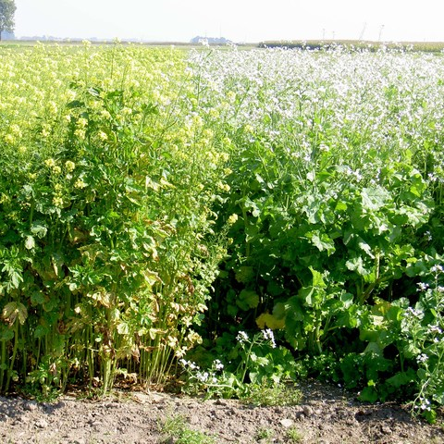
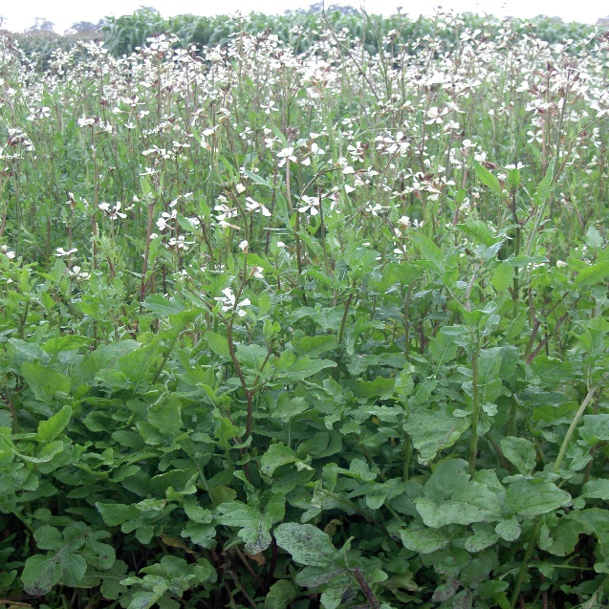
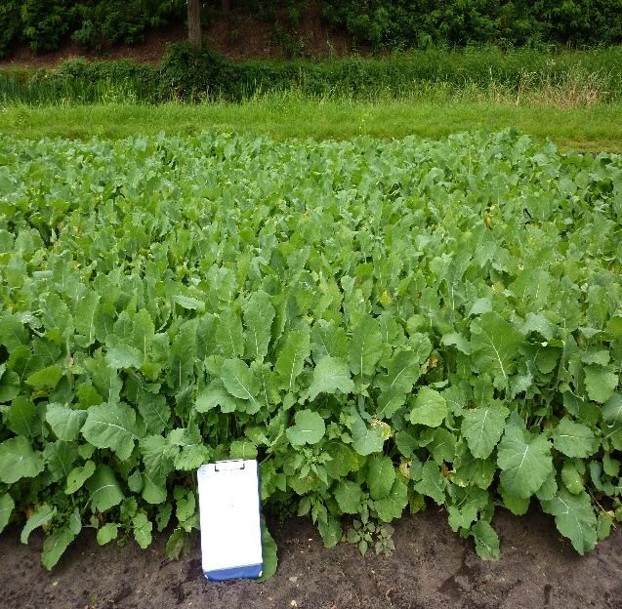
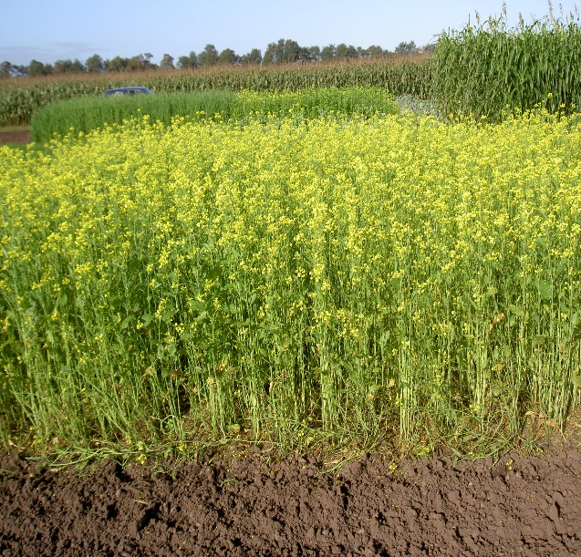

Presentaties WURKS groenbemesters
Kruisbloemige groenbemesters
2019

Slide 2
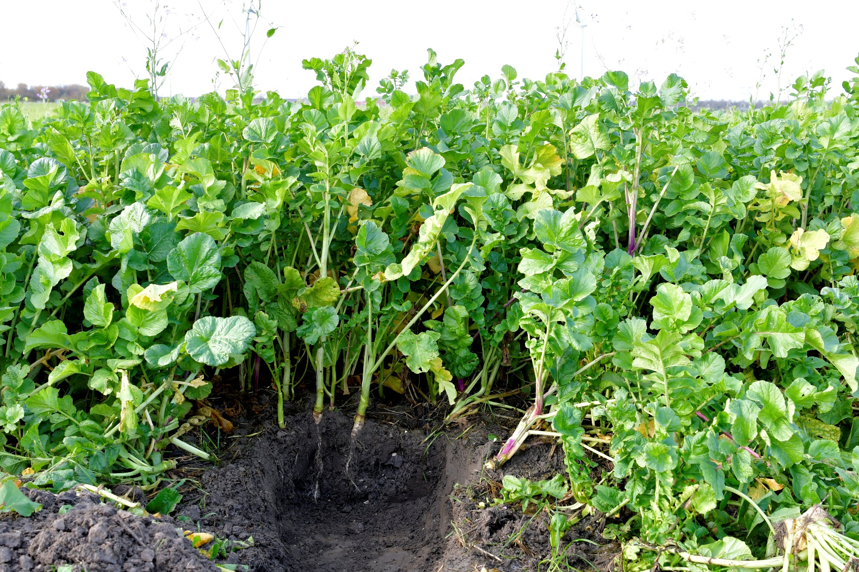
Bladrammenas (Raphanus sativus)
Notes:
NIET VOOR PUBLICATIE
2

Slide 3
Bladrammenas (Raphanus sativus)
kan op alle grondsoorten geteeld worden
zaaiperiode: begin mei tot half september
zaaizaadhoeveelheid: 20 tot 50 kg per hectare
vrij diepe penwortel, beperkte hoeveelheid zijwortels
gevoelig voor vorst
onkruidbestrijding is door snelle begingroei meestal niet nodig
Notes:
NIET VOOR PUBLICATIE
3

Slide 4
Bladrammenas (Raphanus sativus)
totale droge stof productie:
  zaai rond half juli: 8 ton per hectare
  zaai eind augustus: 3 ton per hectare
effectieve organische stof: 875 kg per hectare
stikstofbemesting:
  stikstofbehoefte (afhankelijk van zaaitijdstip en voorvrucht): 30 tot 50 kg N per hectare
  gebruiksnorm per hectare: 60 kg N op klei,
  50 kg N op andere grondsoorten
  niet bij teelt als “stikstof vanggewas” na mais
Notes:
NIET VOOR PUBLICATIE
4

Slide 5
Bladrammenas (Raphanus sativus)
bij zaai voor 1 augustus volgt veelal bloei:
  voorkom zaadvorming door te klepelen of te maaien
  (op 25 – 30 cm hoogte, bij circa 70 % bloei)
  daarna volgt hergroei en gaat de lokking van
  bietencysteaaltjes verder
bij zaai vanaf 1 augustus is kans op zaadvorming gering
rassenkeuze:
  alle rassen op de rassenlijst zijn resistent tegen het witte bietencysteaaltje
  bij zaai vóór augustus: kies een laatbloeiend ras,
  met een goed cijfer voor hergroei na maaien
Notes:
NIET VOOR PUBLICATIE
5

Slide 6
Bladrammenas en aaltjes
Bladrammenas is een slechte waardplant voor M. chitwoodi. Maar sommige rassen zijn zelfs resistent tegen M. chitwoodi en de besmetting neemt dan evenveel af als bij de teelt van een niet-waardplant
sommige bladrammens rassen zijn minder vatbaar voor M. fallax
bladrammenas is geen waardplant voor tabaksratelvirus, tijdens de teelt neemt de besmetting van dit virus sterk af
Notes:
NIET VOOR PUBLICATIE
6

Slide 7
Bladrammenas (Raphanus sativus)
Wit bietencysteaaltje (H. schachtii)
  bij ‘zomerteelt’ (zaaiperiode: mei, juni, juli) tot 80 procent afname van de besmetting (bij goed doorwortelde bouwvoor)
  bij ‘herfstteelt’ (zaaiperiode: augustus of september):
  extra bestrijding is vaak gering, afname van besmetting is vergelijkbaar met de teelt van een niet-waardplant
Geel bietencysteaaltje (H. betae)
  effect is vergelijkbaar met de teelt van een niet-waardplant
Notes:
NIET VOOR PUBLICATIE
7

Slide 8
Bladrammenas en bodemschimmels
Rhizoctonia solani AG 2-2 vermeerdert slecht op bladrammenas
Sclerotinia sclerotiorum (rattenkeutelziekte) vermeerdert sterk op bladrammenas
  Aardappel, witlof, erwten en bonen zijn (heel) gevoelig voor deze schimmel
Bladrammenas is geen waardplant voor knolvoet
Notes:
NIET VOOR PUBLICATIE
8

Slide 9
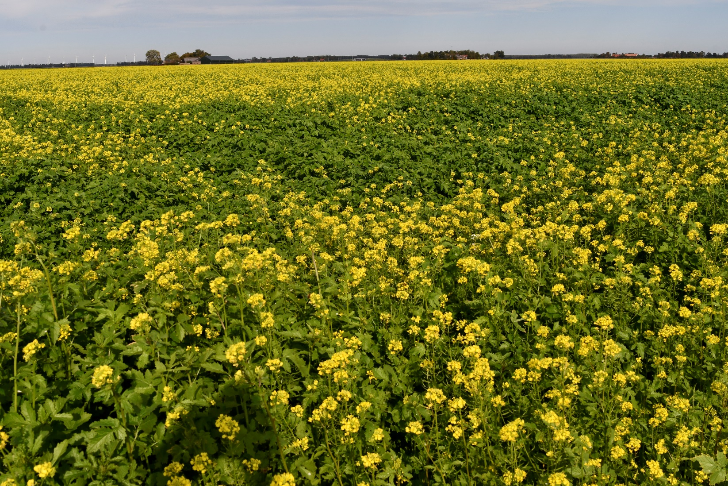
Gele mosterd (Sinapsis alba)
Notes:
NIET VOOR PUBLICATIE
9

Slide 10
Gele mosterd (Sinapsis alba)
kan op bijna alle grondsoorten geteeld worden
  zure gronden zijn minder geschikt
zaaiperiode: begin augustus tot eind september
zaaizaadhoeveelheid: 15 tot 25 kg per hectare
redelijk diep, maar weinig intensieve beworteling
heel gevoelig voor vorst
Notes:
NIET VOOR PUBLICATIE
10

Slide 11
Gele mosterd (Sinapsis alba)
onkruidbestrijding is door snelle begingroei meestal niet nodig
totale droge stof productie:
  zaai rond half juli: 6,6 ton per hectare
  zaai eind augustus: 3 ton per hectare
effectieve organische stof: 875 kg per hectare
Notes:
NIET VOOR PUBLICATIE
11

Slide 12
Gele mosterd (Sinapsis alba)
stikstofbemesting:
  stikstofbehoefte (afhankelijk van zaaitijdstip en voorvrucht): 30 tot 50 kg N per hectare
  gebruiksnorm per hectare: 60 kg N op klei,
  50 kg N op andere grondsoorten
na onderwerken komt de vertering snel op gang,
waardoor een deel van de stikstof tijdens de winter verloren kan gaan (geen “stikstof vanggewas”)
Notes:
NIET VOOR PUBLICATIE
12

Slide 13
Gele mosterd (Sinapsis alba)
niet geschikt voor zomerteelt op braakpercelen, want:
  komt te snel in bloei
  heeft geen hergroei na afmaaien of klepelen
rassenkeuze:
  alle rassen op de rassenlijst zijn resistent tegen het
  witte bietencysteaaltje
  bij zaai na augustus : kies een ras met een hoge snelheid van grondbedekkking
Notes:
NIET VOOR PUBLICATIE
13

Slide 14
Gele mosterd en aaltjes
Gele mosterd is, in tegenstelling tot bladrammenas, een goede waardplant voor tabaksratelvirus, tijdens de teelt neemt de besmetting van dit virus sterk toe
Notes:
NIET VOOR PUBLICATIE
14

Slide 15
Gele mosterd en bietencysteaaltjes
Wit bietencysteaaltje (H. schachtii)
  bij ‘zomerteelt’ (zaaiperiode: mei, juni, juli) sterke afname van de besmetting (bij goed doorwortelde bouwvoor)
  Gele mosterd wordt vrijwel niet geteeld in de zomer, dan wordt de voorkeur gegeven aan bladrammenas
  bij ‘herfstteelt’ (zaaiperiode: augustus of september):
  extra bestrijding vaak gering, afname van besmetting vergelijkbaar met teelt van niet-waardplant
Geel bietencysteaaltje (H. betae)
  effect is vergelijkbaar met teelt van niet-waardplant
Notes:
NIET VOOR PUBLICATIE
15

Slide 16
Gele mosterd en bodemschimmels
Goede waardplant voor knolvoet, sterke vermeerdering van deze schimmel
Rhizoctonia solani AG 2-2 vermeerdert matig op bladrammenas
  Suikerbiet, peen, schorsneer gladiool en lelie zijn schadegevoelig voor deze schimmel
Sclerotinia sclerotiorum (rattenkeutelziekte) vermeerdert sterk op bladrammenas
  Aardappel, witlof, erwten en bonen zijn (heel) gevoelig voor deze schimmel
Notes:
NIET VOOR PUBLICATIE
16

Slide 17
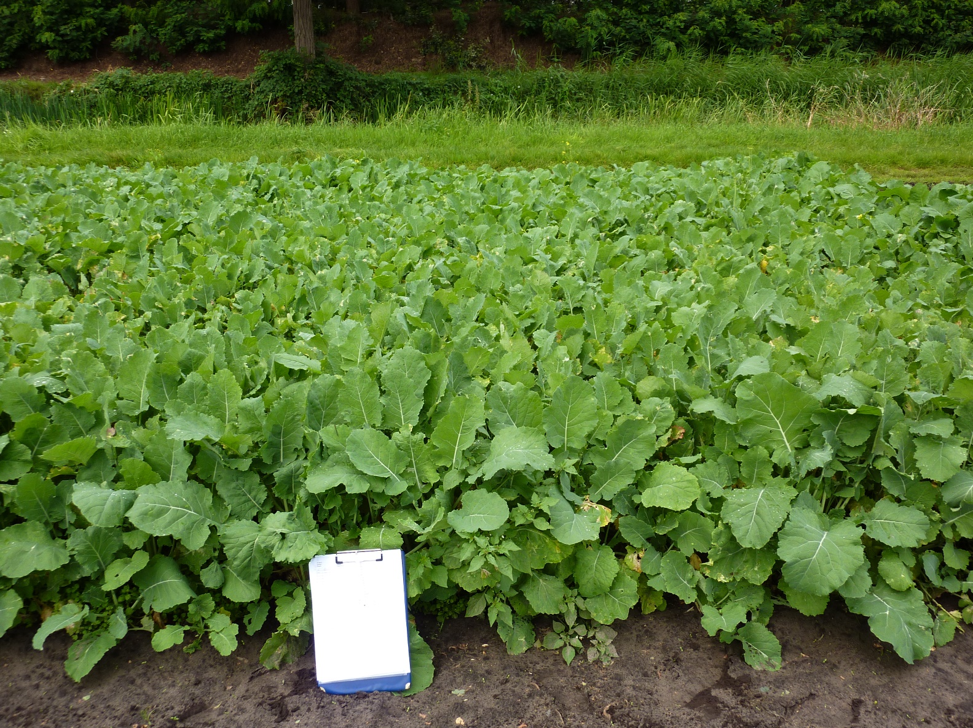
Bladkool (Brassica napus)
Notes:
NIET VOOR PUBLICATIE
17

Slide 18
Bladkool (Brassica napus)
kan op veel grondsoorten geteeld worden
  niet op veengrond
  zandgrond: pH-KCl minstens 4,5
zaaiperiode: begin juli tot eind september
zaaizaadhoeveelheid: 8 tot 12 kg per hectare
beworteling niet heel intensief
rassen variëren in vorstgevoeligheid: van vrij gevoelig tot weinig gevoelig
Notes:
NIET VOOR PUBLICATIE
18

Slide 19
Bladkool (Brassica napus)
onkruidbestrijding is door snelle begingroei meestal niet nodig
totale droge stof productie: 4000 kg per hectare
effectieve organische stof: 850 kg per hectare
Notes:
NIET VOOR PUBLICATIE
19

Slide 20
Bladkool (Brassica napus)
stikstofbemesting:
  stikstofbehoefte (afhankelijk van zaaitijdstip en voorvrucht): 50 tot 80 kg N per hectare
  gebruiksnorm per hectare: 60 kg N op klei,
  50 kg N op andere grondsoorten
heeft relatief hoge C/N-verhouding, na onderwerken verloopt de afbraak traag.
stikstof komt langzaam vrij (goed “stikstof vanggewas”)
Notes:
NIET VOOR PUBLICATIE
20

Slide 21
Bladkool en aaltjes
Er zijn geen onderzoeksgegevens over bladkool en wit bietencysteaaltje.
Bladkool wordt geselecteerd uit koolzaad. Koolzaad vermeerdert deze aaltjes sterk.
De verwachting is dat ook bladkool witte bietencysteaaltjes kan vermeerderen
Er zijn geen onderzoeksgegevens over bladkool en tabaksratelvirus. Omdat koolzaad dit virus kan vermeerderen, is de verwachting dat bladkool tabaksratelvirus ook kan vermeerderen
Notes:
NIET VOOR PUBLICATIE
21

Slide 22
Bladkool en bodemschimmels
Goede waardplant voor knolvoet, sterke vermeerdering van deze schimmel
Rhizoctonia solani AG 2-2 vermeerdert slecht op bladkool
Sclerotinia sclerotiorum (rattenkeutelziekte) vermeerdert sterk op bladkool
  Aardappel, witlof, erwten en bonen zijn (heel) gevoelig voor deze schimmel
Notes:
NIET VOOR PUBLICATIE
22

Slide 23

Zwaardherik (Eruca sativa)
Notes:
NIET VOOR PUBLICATIE
23

Slide 24
Zwaardherik (Eruca sativa)
wordt ook wel raketsla of rucola genoemd
zaaiperiode: begin juli tot eind september
zaaizaadhoeveelheid: 8 tot 10 kg per hectare
beworteling: geen informatie
gevoelig voor vorst
Notes:
NIET VOOR PUBLICATIE
24

Slide 25
Zwaardherik (Eruca sativa)
onkruidbestrijding is door snelle begingroei meestal niet nodig
bovengrondse droge stof productie: ongeveer 2000 kg per hectare
effectieve organische stof: ruim 500 kg per hectare
Notes:
NIET VOOR PUBLICATIE
25

Slide 26
Zwaardherik en aaltjes
In kasonderzoek van het IRS bleken er rasverschillen te zijn in vermeerdering van witte en gele bietencysteaaltjes: het ras Nemat vermeerderde beide cysteaaltjes matig, het ras Trio vermeerderde beide cysteaaltjes zeer slecht
De rassen Trio en Nemat hebben een hoog niveau van resistentie tegen M. chitwoodi
Het ras Trio leek in kasproeven een hogere resistentie te hebben tegen M. fallax dan het ras Nemat.
In Engelse kasproeven leek zwaardherik M. hapla slecht te vermeerderen.
Notes:
NIET VOOR PUBLICATIE
26

Slide 27
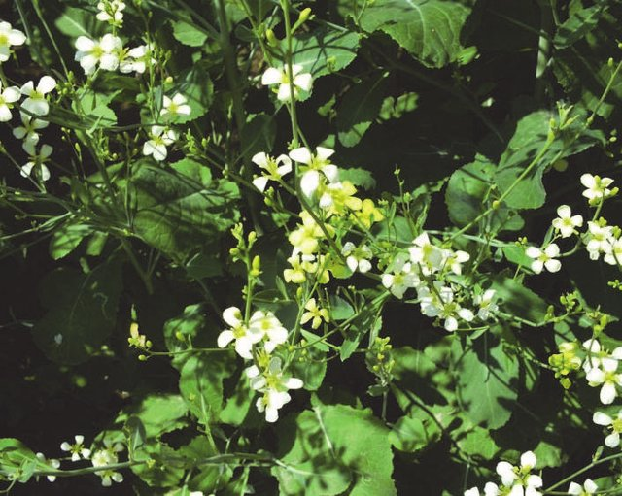
Ethiopische mosterd (Brassica carinata)
Foto: Giuliano Mosca
Notes:
NIET VOOR PUBLICATIE
27

Slide 28
Ethiopische mosterd (Brassica carinata)
ook wel Abessijnse mosterd of Abessijnse kool genoemd
kan goed op zandgrond geteeld worden; over teelt op andere grondsoorten is geen informatie beschikbaar
zaaiperiode: begin april tot eind augustus
zaaizaadhoeveelheid: 12 tot 15 kg per hectare
heeft lange vegetatieve periode, de kans op zaadvorming is daardoor gering
Notes:
NIET VOOR PUBLICATIE
28

Slide 29
Ethiopische mosterd (Brassica carinata)
wortelt vrij diep
is vorstgevoelig
onkruidbestrijding is door snelle begingroei en goede onkruidonderdrukking meestal niet nodig
bovengrondse drogestof opbrengst: ongeveer 4 ton per hectare; effectieve organische stof: onbekend.
Notes:
NIET VOOR PUBLICATIE
29

Slide 30
Ethiopische mosterd: aaltjes en bodemschimmels
in kasproeven van het IRS vermeerderden witte en gele bietencysteaaltjes zich sterk
lijkt heel vatbaar en schadegevoelig voor knolvoet (Plasmodiophora brassicae)
lijkt vatbaar en schadegevoelig voor rattenkeutelziekte (Sclerotinia sclerotiorum)
Notes:
NIET VOOR PUBLICATIE
30

